Slide 1
Sofia Siller

Slide 2
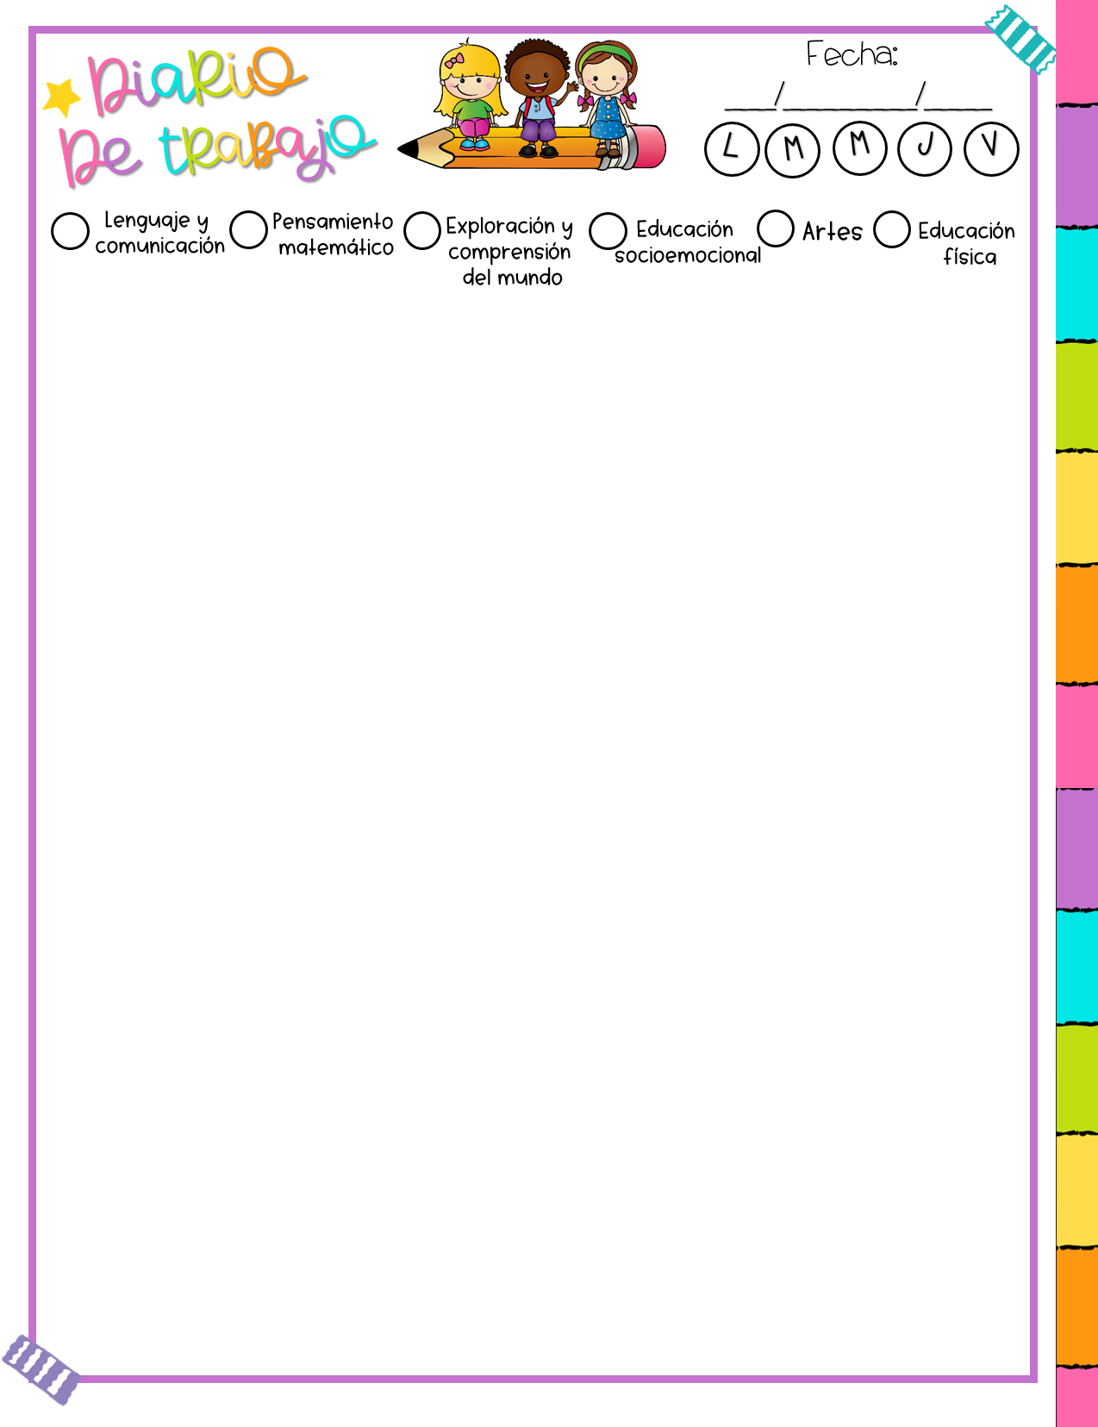
06
septiembre
2021
Aprendizajes esperados:
En relación a lo planeado |  |  | SI | NO
Desarrollo de actividades en tiempo y forma.
Se llevó a cabo lo planeado.
El material fue adecuado.
La organización del grupo fue:
Grupal ( ) | Equipos ( ) | Individual ( )
Manifestaciones de los niños:
¿Se involucraron? Todos ( ) Algunos ( ) Poca motivación ( ) descontrol ( )
¿Se interesaron en las actividades? Todos ( ) Algunos ( ) otro ( )
Su actitud ante las actividades. Participativos( ) Buena ( ) Apatía ( )
Alumnos participativos: ___
Educadora | SI | NO
¿Mi forma de intervención fue la adecuada?
¿Favorecí el logro de los aprendizajes esperados?
¿La forma de relacionarme con los alumnos fue la adecuada?
¿Favorecí la convivencia?
¿Las consignas fueron claras?
Alumnos que requirieron apoyo: __ ___
Breve descripción de las actividades realizadas durante la jornada. ___ ___ ___ ___ ___
El día de hoy realizamos la actividad “¿Cómo nos cuidamos del virus? Para ver que medidas de seguridad de higiene saben para cuidarnos del virus
Observaciones
Logros:
Dificultades
:
Valoración general de la jornada
Autoevaluación
¿Cómo lo hice? ¿Me faltó hacer algo que no debo olvidar?
¿De qué otra manera podría intervenir? ¿Qué
necesito modificar? Imprevistos.
___
___
___
___
___
___
___
___
Yo pienso que lo hice bien
Considero que mi intervención fue buena, aun sigo ganándome la confianza, participaron muchos niños en la entrega de evidencias
no olvide realizar nada, se cumplió el objetivo
Modificar mi voz, las reglas de la clase

Slide 3
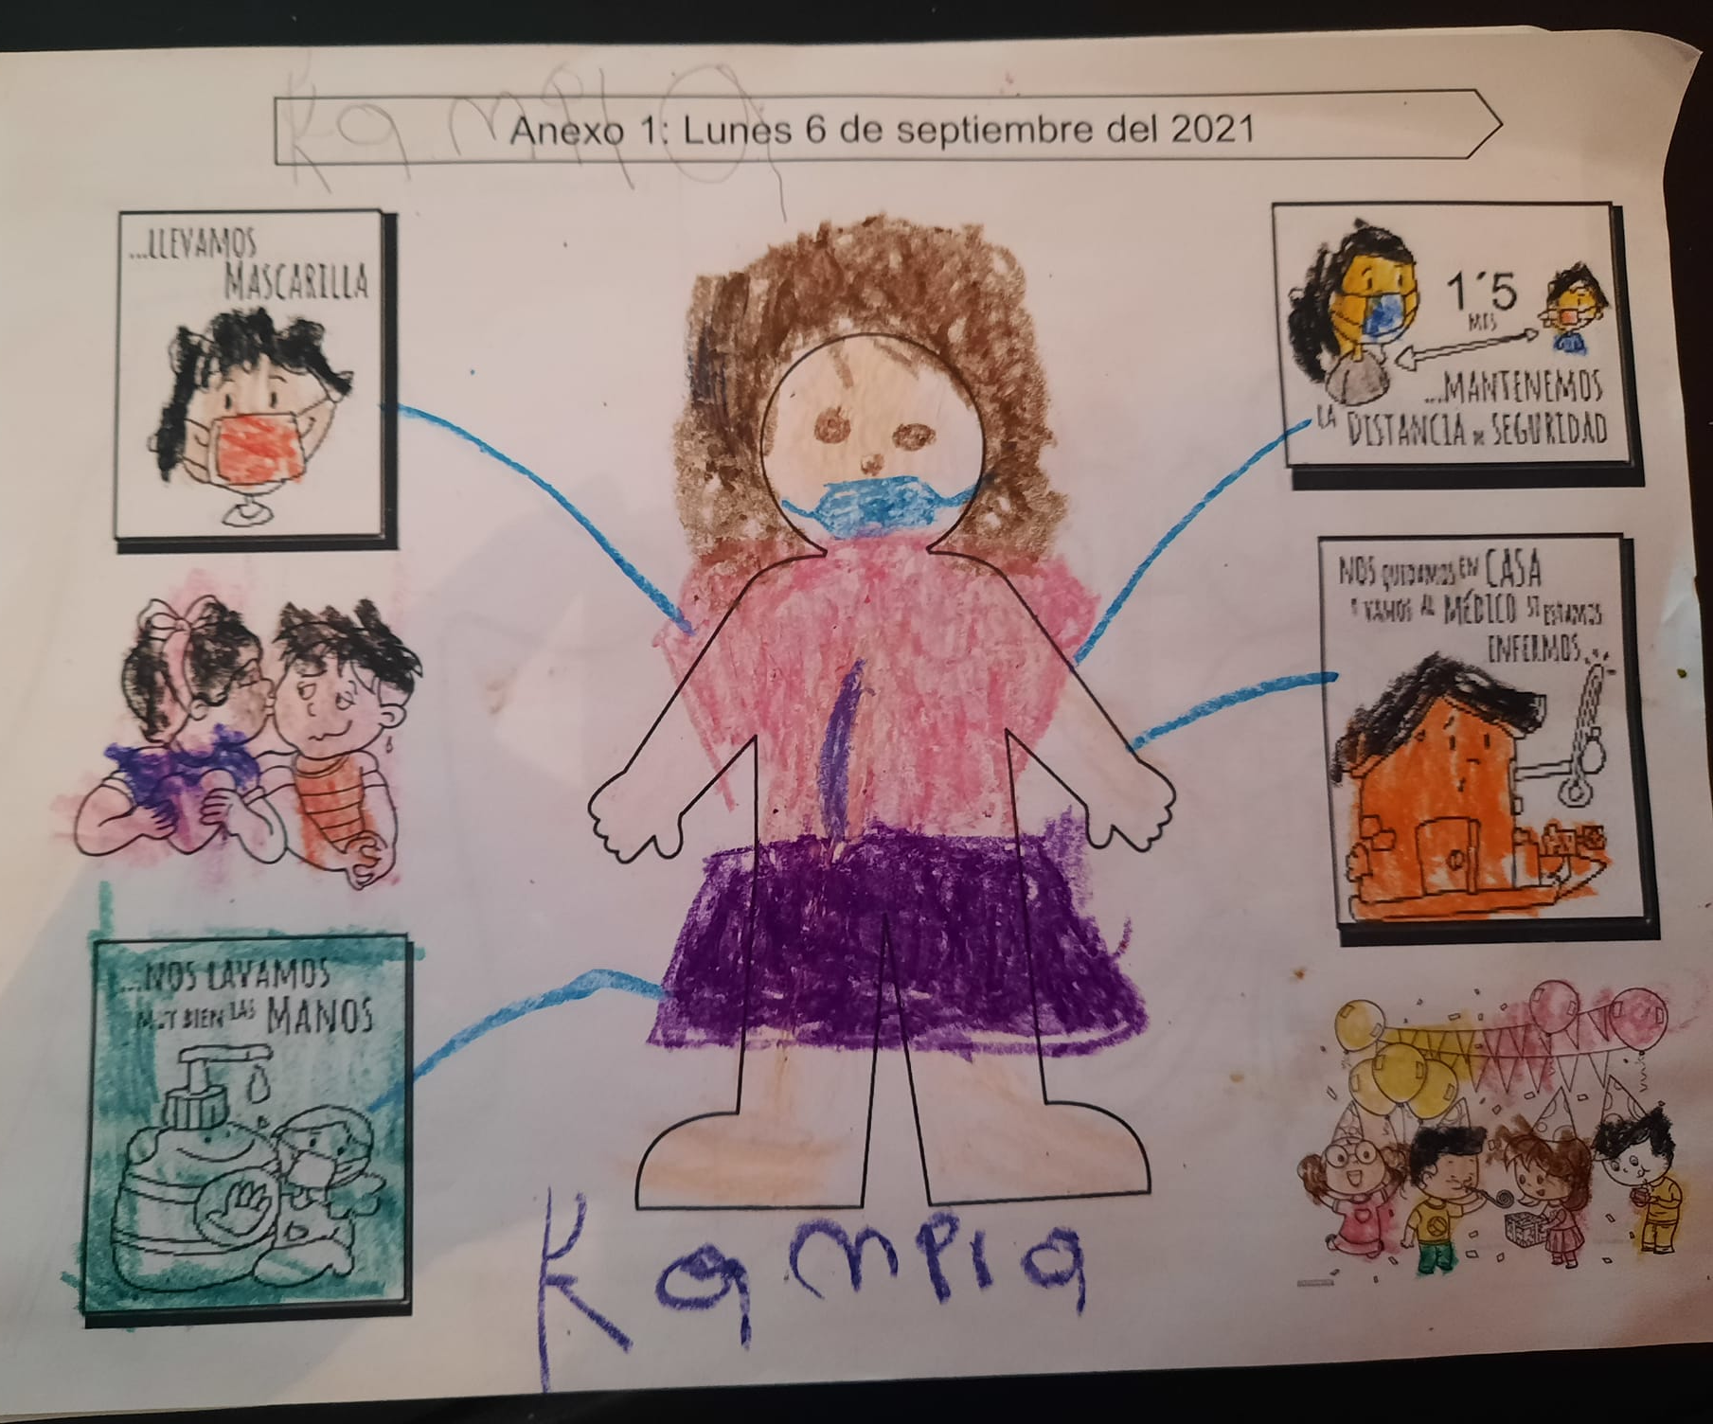
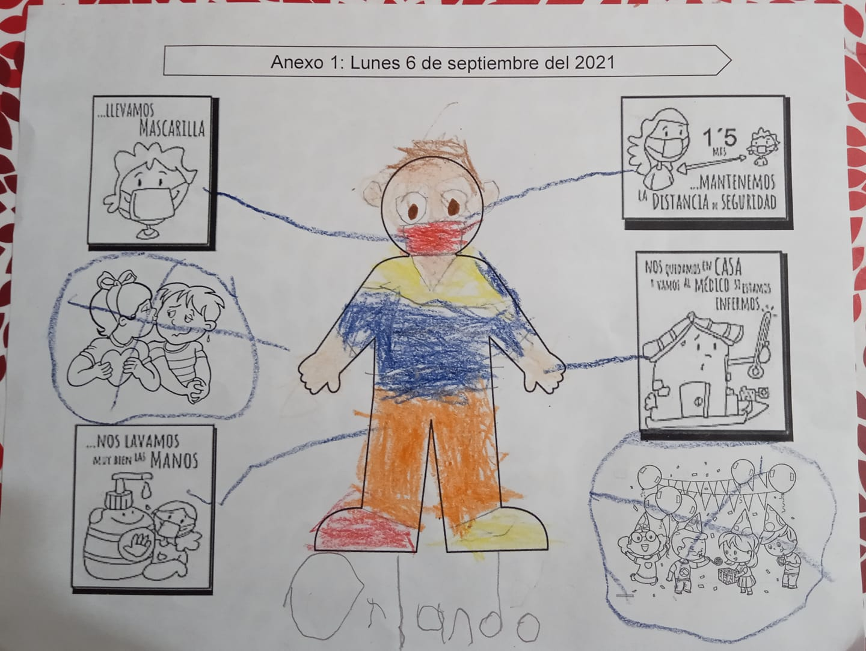
Lunes 06 de septiembre del 2021
El día de hoy comenzamos con el pase de lista utilizando el sticker con el nombre de cada alumno. Al terminar el pase de lista les envié la actividad que se iba a trabajar el día de hoy.
Hoy se trabajo con el área de desarrollo personal y social educación socioemocional con el aprendizaje esperado “Realiza por si mismo acciones de cuidado personal, se hace cargo de sus pertenencias y respeta a los demás” y la actividad se llamo: “¿Cómo te cuidas del virus?” en donde iban a platicar con mami o con algún adulto sobre las medidas de seguridad de higiene que hay que tomar para cuidarnos del COVID, después iban a dibujarse en la hoja de trabajo y unir con líneas las medidas de higiene que debemos de realizar y tachar las que no debemos de hacer.
La pandemia parece no tener fin y hay que enseñar a los niños a vivir en esta nueva normalidad, enseñarles a los niños que es el COVID, como prevenirlo puede ser a través de juegos, videos interactivos

